Slide 1

Estruturas de Dados Nativas do Python
Professor: Alex Pereira
1

Slide 2


Como aumentar o risco dos seus desafios
Aulas e disciplinas
Motivação
Individual;
Social.
Procrastinação (Tim Urban): https://youtu.be/9DbYXR4k18k?t=71
Professor: Alex Pereira
2

Slide 3
Revisão
Sentença composta e Indentação
pra que serve a indentação?
Retorno de uma função
Explícito
Implícito
Qual o retorno?
Argumento de uma função
Pra que serve?
Como testar sua função no jupyter Google Colab?
Validar somente depois de
se convencer que chegou numa solução
3

Slide 4
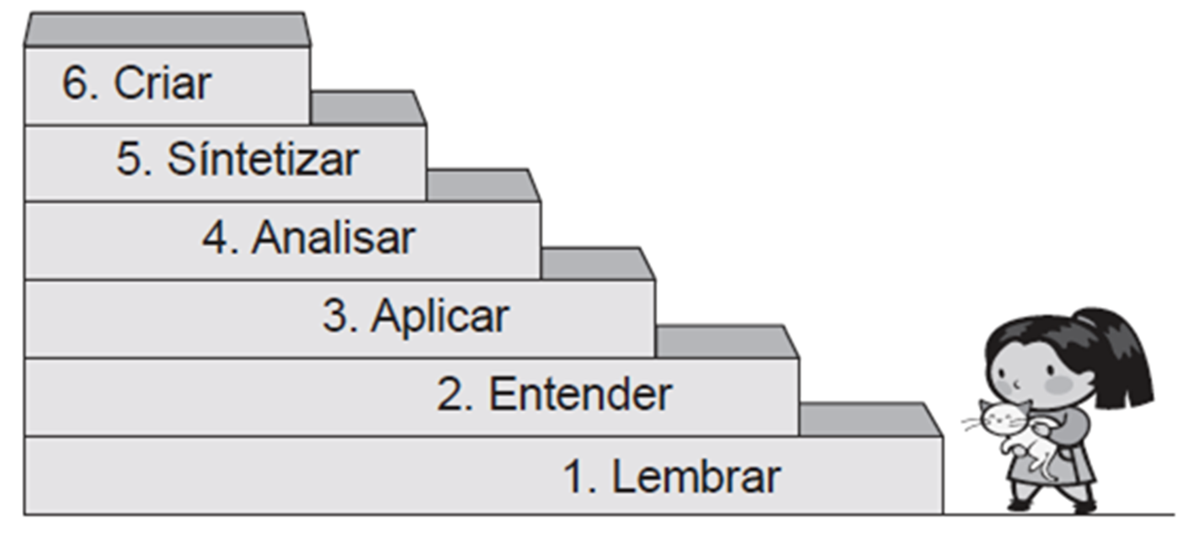
Conceitos de Python abordados na aula
def
If
else
while
for
in
break
return
import
from

Slide 5
Vantagens do Python
Extenso suporte de bibliotecas
NumPy, Pandas, Flask e etc.
Open source e desenvolvido em comunidade
Fácil de aprender
Estruturas de dados amigáveis
Linguagem tipada dinamicamente
não é necessário definir previamente o tipo de dados com base no valor atribuído
5

Slide 6
Vantagens do Python
Linguagem orientada a objetos
Possui um console interativo
Portável em diversos sistemas operacionais
O código Python é significativamente menor que o código C ++ / Java equivalente.
Isso implica que há menos para digitar, depurar e manter.
6

Slide 7
Desvantagens do Python
Velocidade / Desempenho computacional
Se precisar de alto desempenho, dê preferência para C ou C++.
Velocidade de execução pode não ser tão importante quanto velocidade de desenvolvimento*.
Consumo de memória:
Python consome mais memória do que outras linguagens como C ou C++.
Desenvolvimento Mobile, aplicativos embarcados e IoT:
Java e outras linguagens oferecem mais suporte para desenvolvimento de aplicativos de celular e IoT.
7

Slide 8
Atividade Extra para Alunos Experientes
Resolva alguma issue de alguma biblioteca opensource
Usando IA Generativa

Slide 9
Ordenando uma lista
O método sorted (aceita qualquer objeto iterável)
retorna uma cópia lista com seus elementos ordenados
list.sort() (built-in method, modifies in-place)
ordena a propria lista em que o método foi executado, e retorna None
sorted([4,1,5,6,9])
[1, 4, 5, 6, 9]
al = [2, 4, 0, 3, 7, 10, 4, 5]
al.sort()
print(al)
[0, 2, 3, 4, 4, 5, 7, 10]
9

Slide 10
Erro comum!!!
O que será impresso com pelo código abaixo?
O que se pode imprimir para evidenciar o problema acima?
Habilidade importante!
Consulte na documentação o que o método retorna
Se retorna alguma coisa
https://docs.python.org/3/search.html
al = [2, 4, 0, 3, 7, 10, 4, 5]
outra_lista = al.sort()
print(outra_lista[0])
10

Slide 11
Erros de Sintaxe (Syntax Errors)
Sintaxe
É um conjunto de regras que definem o que são ou não sentenças válidas numa determinada linguagem
Erro de sintaxe
Ocorre quando executamos uma sentença inválida
Exemplo:
if 3 > 1
print("True")
else
print("False")
11

Slide 12
Erros de Sintaxe (Syntax Errors)
Exemplos comuns:
Abrir mas não fechar um desses caracteres: [ ( { " '
Identação incorreta
Erro de digitação de um keyword (palavra reservada)
Colocar um keyword no lugar errado
Exemplo: for in x [1,2,3]:
12

Slide 13
Erros em Tempo de Execução (Runtime Errors)
Ocorre quando a sintaxe de um programa está correta
porém os dados do programa levaram o interpretador do python a encontrar uma inconsistência.
Interrompe a execução do seu programa (crash)
Exemplos:
Divisão por zero
Executar uma operação com tipos incompatíveis
Ex.: 10/"5"
Acessar elementos de uma lista ou dicionário que não existem
Analogia:
Flap your arms and fly to Australia
Abra seus braços e voe para a Australia
13

Slide 14
Erros de Lógica (Logical Errors)
Fazem o programa produzir um resultado incorreto
mas não causam um crash (interrupção da execução).
Exemplo:
a = "10"
if a == 10:
print("True")
else:
print("False")
False
14

Slide 15
dict (Dicionário)
Uma coleção de key-value (chave-valor) de tamanho flexível
O key e o value podem ser (quase) qualquer objeto python
empty_dict = {} # Cria um dicionário vazio
d1 = {'tipo' : 'carro', 'ano':2020, 'ocup' : [1, 2]} d1['cor'] = 1 # Cria um novo par chave-valor
d1['fabric'] = 3 # Cria um novo par chave-valor
print(d1)
print(d1['ocup'])
{'ocup': [1, 2], 'ano': 2020, 'fabric': 3, 'tipo': 'carro', 'cor': 1}
[1, 2]
15

Slide 16
dict (Dicionário)
Outros métodos relacionados a dicionários
d1 = {'tipo' : 'carro', 'ano':2020, 'ocup' : [1, 2]}
print('tipo' in d1) # Testa: 'tipo' está em d1.keys()?
del d1['ano'] # Remove o par identificado por 'ano'
ret = d1.pop('ocup') # Remove do dict e retorna o valor
print(list(d1.keys()))
d1.update({'motor' : '18c', 'dono' : 12}) #atualiza
print(d1)
True
['tipo']
{'motor': '18c', 'dono': 12, 'tipo': 'carro'}
16

Slide 17
dict (Dicionário)
O método items retorna um iterator para uma sequência
de tuplas (chave, valor)
d1 = {'tipo' : 'carro', 'ano':2020, 'ocup' : [1, 2]}
for k, v in d1.items():
print(k, v)
tipo carro
ano 2020
ocup [1, 2]
17

Slide 18
Criando um dicionário com listas
s = [['yellow',1],['blue', 2],['yellow', 3],['blue', 4],['red', 1]]
d = dict()
for k, v in s:
if k in d.keys(): # Testar se já existe esta chave no dicionário
d[k].append(v) # Se existir, adiciona um elemento
else:
d[k] = [v] # Se não existir, cria uma lista e o adiciona
print(d)
{'yellow': [1, 3], 'blue': [2, 4], 'red': [1]}
18

Slide 19
Criando um dicionário com listas com defaultdict
No defaultdict
Cada elemento do dicionário é inicializado com um valor padrão
from collections import defaultdict
s = [['yellow',1],['blue', 2],['yellow', 3],['blue', 4],['red', 1]]
d = defaultdict(list)
for k, v in s:
d[k].append(v)
print(d)
defaultdict(<class 'list'>, {'yellow': [1, 3], 'blue': [2, 4], 'red': [1]})
19

Slide 20
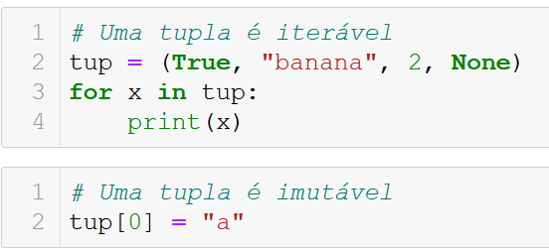
Tuplas (tuple)
Uma sequência de elementos
Ordenada e imutável
Exemplos de uso
dict.items()
Retorno de uma função: return a, b
20

Slide 21

Conjunto (set)
Set é uma coleção não ordenada de objetos distintos
útil para
testar pertinência a grupos/conjuntos,
fazer operações como intersecção e união e
remover elementos repetidos de uma lista.
Como criar um set
21

Slide 22
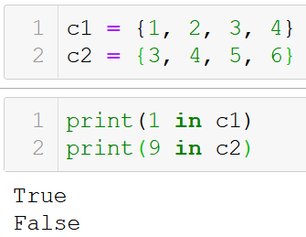
Operações em Conjuntos
Pertinência
22

Slide 23
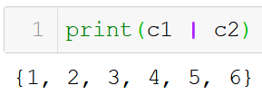
Operações em Conjuntos
União
usa-se o operador | (pipe), ou
o método set.union()
23

Slide 24

Operações em Conjuntos
Intersecção
usa-se o operador &, ou
o método set.intersection()
24

Slide 25
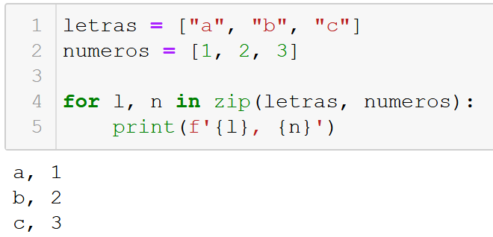
Função zip
Junta os elementos de duas sequências,
na forma de pares (tuplas)
25

Slide 26
Instruções inline (na mesma linha)
a = 2
# Sintaxe: valor_se_verdadeiro if condicao else valor_se_falso
b = 0 if a > 10 else 1
print(b)
# [ OPERACAO_VAL for VAL in SEQUENCIA ]
resultado1 = [x for x in range(10)] # list comprehension
resultado2 = [x * x for x in range(10)]
print(resultado1)
print(resultado2)
1
[0, 1, 2, 3, 4, 5, 6, 7, 8, 9]
[0, 1, 4, 9, 16, 25, 36, 49, 64, 81]
26

Slide 27
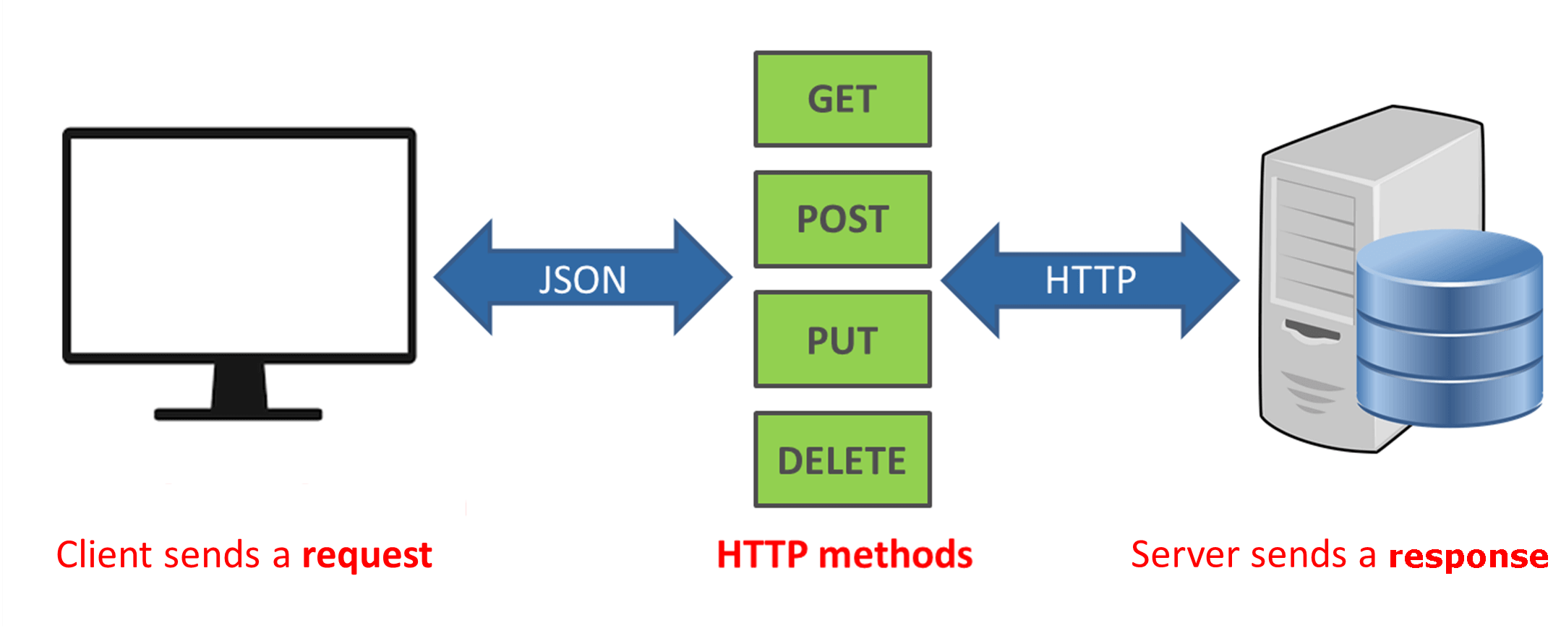
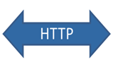
Requisições HTTP
HTTP
protocolo de transmisão de Hipertextos
Requisição
invocação de uma ação num servidor web
Espera-se uma resposta, que pode ser
uma confirmação, um conjunto de dados ou um Código de erro
Exemplo 1: !curl http://www.google.com (execute numa célula de um Notebook)
Exemplo 2: !curl https://api.exchangerate-api.com/v4/latest/USD
Cliente envia uma requisição
Servidor envia uma resposta
27

Slide 28
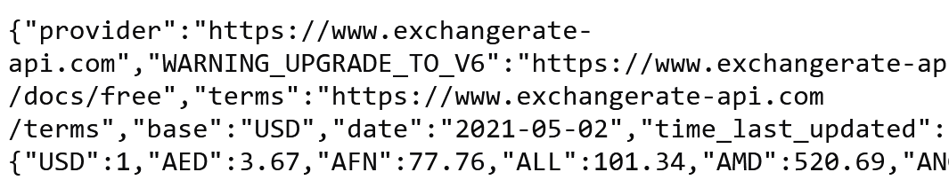
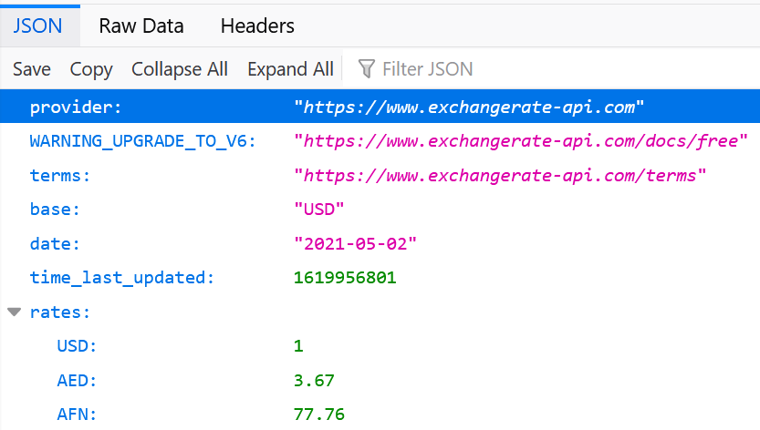
Requisições HTTP
!curl https://api.exchangerate-api.com/v4/latest/USD
Retorna um arquivo JSON
28

Slide 29
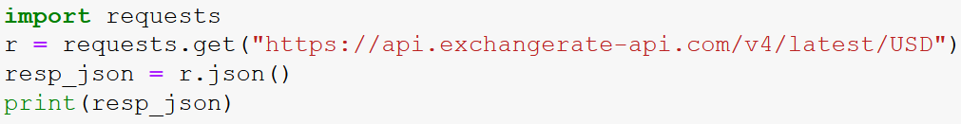
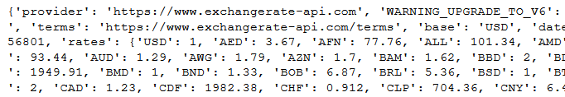
Requisições HTTP em Python
29

Slide 30
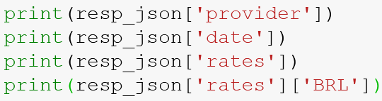
Requisições HTTP em Python
Inspeção visual de arquivos JSON
https://jsonformatter.org/json-viewer
APIs do Governo Federal
https://www.gov.br/conecta/catalogo
30

Slide 31
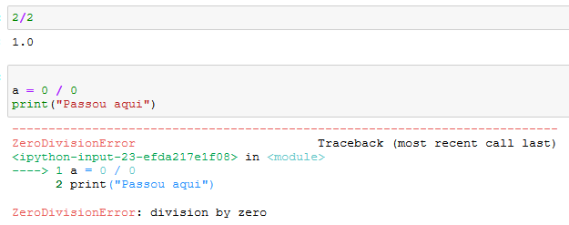
Tratamento de Exceção em Python
Divisão por zero gera uma exceção
Como fazer para o seu programa continuar a execução,
e falhar graciosamente ?
31

Slide 32
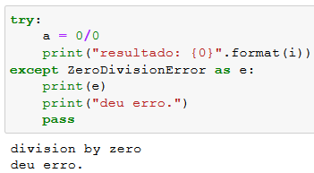
Tratamento de Exceção em Python
Use a sintaxe de tratamento de exceção com
try e except, conforme o exemplo a seguir
Boas práticas
Coloque poucas linhas de código dentro do escopo do try/except
Capture exceções específicas
32

Slide 33
Conceitos novos de Python abordados na aula
try
except
Pass
sorted vs sort
Sentença inline
List comprehension
HTTP
JSON
Zip
Conjunto
tupla

Slide 34
Prática no Colab Notebook
Escolham por onde começar: Teoria, Warmup ou Exercícios;
As soluções dos warmups já estão publicadas;
As soluções dos exercícios extra serão disponibilizadas ao final do dia;
É esperado que não terminem todos os exercícios durante a aula;
Façam o restante ao longo da semana.
Ao final da lista você será capaz executar tarefas relevantes
Teoria
Vídeo
Warmup
Resolver; e/ou
Exercícios
Resolver
Notebook
Consultar resolução
Exercícios Extra
Resolver

